Slide 1

A Trainable Clustering Algorithm based on Shortest Paths from Density Peaks
Thuật toán Phân cụm có thể Huấn luyện dựa trên Đường đi Ngắn nhất từ các Đỉnh Mật độ
Trần Bảo Phi – 65132683

Slide 2
1. giới thiệu
Phân cụm là gì ?
  Phân cụm (Clustering) là kỹ thuật quan trọng để nhóm đối tượng giống nhau vào cùng một nhóm, ứng dụng nhiều trong y sinh và xử lý ảnh.
Các thuật toán phân cụm phổ biến hiện nay: K-Means, DBSCAN, Clustering by Density Peaks (CDP).
Hạn chế:
  K-Means: Dựa vào khoảng cách Euclidean, chỉ tốt với các cụm hình cầu, thất bại với hình dạng lồng nhau.
  DBSCAN: Dựa vào mật độ, nhưng khó khăn khi các cụm có mật độ khác nhau nằm gần nhau (khó chọn tham số ngưỡng).
  Clustering by Density Peaks (CDP): Một điểm có thể bị gán sai vào cụm khác chỉ vì điểm hàng xóm có mật độ cao hơn thuộc cụm đó, dẫn đến việc cắt cụm thiếu tự nhiên "unrealistic cut".

Slide 3
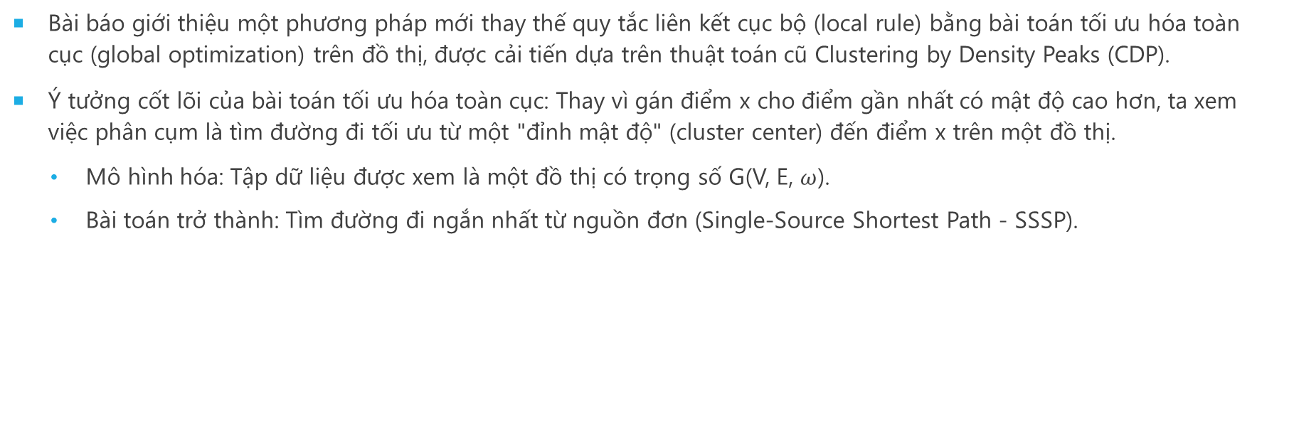
1. giới thiệu
Bài báo giới thiệu một phương pháp mới thay thế quy tắc liên kết cục bộ (local rule) bằng bài toán tối ưu hóa toàn cục (global optimization) trên đồ thị, được cải tiến dựa trên thuật toán cũ Clustering by Density Peaks (CDP).
Ý tưởng cốt lõi của bài toán tối ưu hóa toàn cục: Thay vì gán điểm x cho điểm gần nhất có mật độ cao hơn, ta xem việc phân cụm là tìm đường đi tối ưu từ một "đỉnh mật độ" (cluster center) đến điểm x trên một đồ thị.
  Mô hình hóa: Tập dữ liệu được xem là một đồ thị có trọng số G(V, E, $ω$).
  Bài toán trở thành: Tìm đường đi ngắn nhất từ nguồn đơn (Single-Source Shortest Path - SSSP).

Slide 4

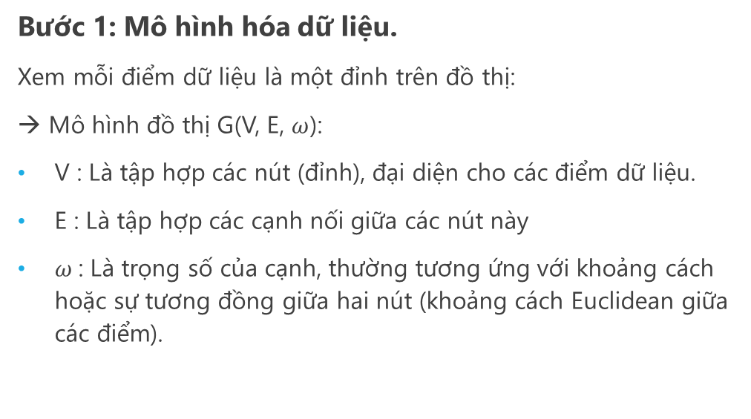
2. Thuật toán
V
E
C
Bước 1: Mô hình hóa dữ liệu.
Xem mỗi điểm dữ liệu là một đỉnh trên đồ thị:
→ Mô hình đồ thị G(V, E, $ω$):
V : Là tập hợp các nút (đỉnh), đại diện cho các điểm dữ liệu.
E : Là tập hợp các cạnh nối giữa các nút này
$ω$: Là trọng số của cạnh, thường tương ứng với khoảng cách hoặc sự tương đồng giữa hai nút (khoảng cách Euclidean giữa các điểm).
B
$$ω$$
D
F
A
E

Slide 5
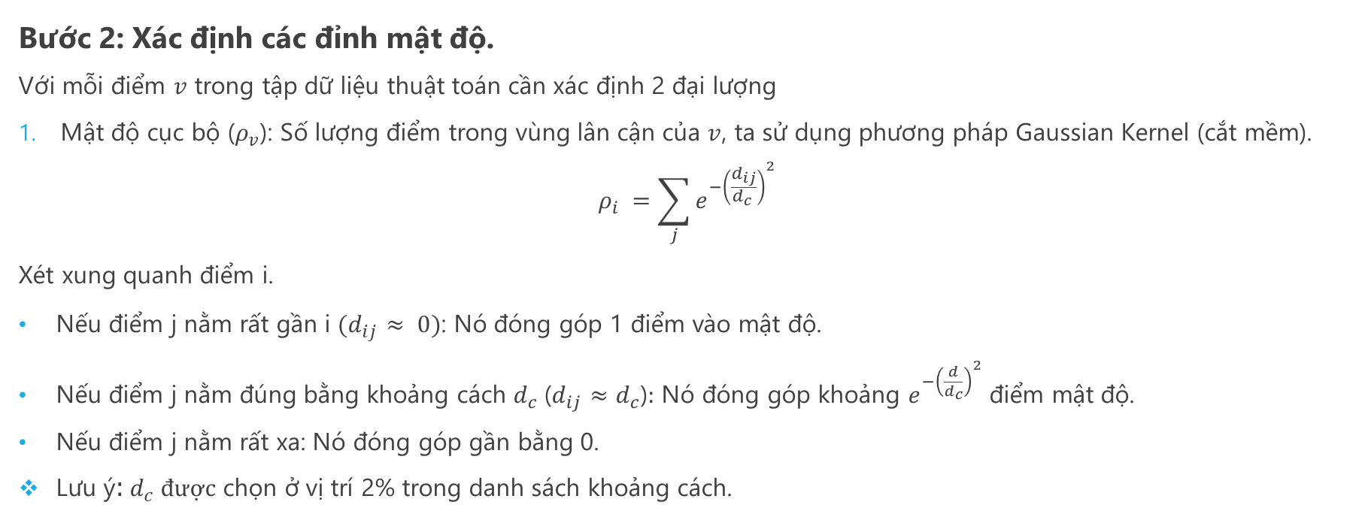
2. Thuật toán
Bước 2: Xác định các đỉnh mật độ.
Với mỗi điểm $v$ trong tập dữ liệu thuật toán cần xác định 2 đại lượng
Mật độ cục bộ ($ρ_{v}$): Số lượng điểm trong vùng lân cận của $v$, ta sử dụng phương pháp Gaussian Kernel (cắt mềm).
$ρ_{i} =\sum_{j}{e^{−{\left(\frac{d_{ij}}{d_{c }}\right)}^{2}}}$
Xét xung quanh điểm i.
Nếu điểm j nằm rất gần i $(d_{ij}≈ 0)$: Nó đóng góp 1 điểm vào mật độ.
Nếu điểm j nằm đúng bằng khoảng cách $d_{c}$($d_{ij}≈d_{c}$)$:$ Nó đóng góp khoảng $e^{−{\left(\frac{d}{d_{c}}\right)}^{2}}$ điểm mật độ.
Nếu điểm j nằm rất xa: Nó đóng góp gần bằng 0.
Lưu ý:$d_{c} được$ chọn ở vị trí 2% trong danh sách khoảng cách.

Slide 6
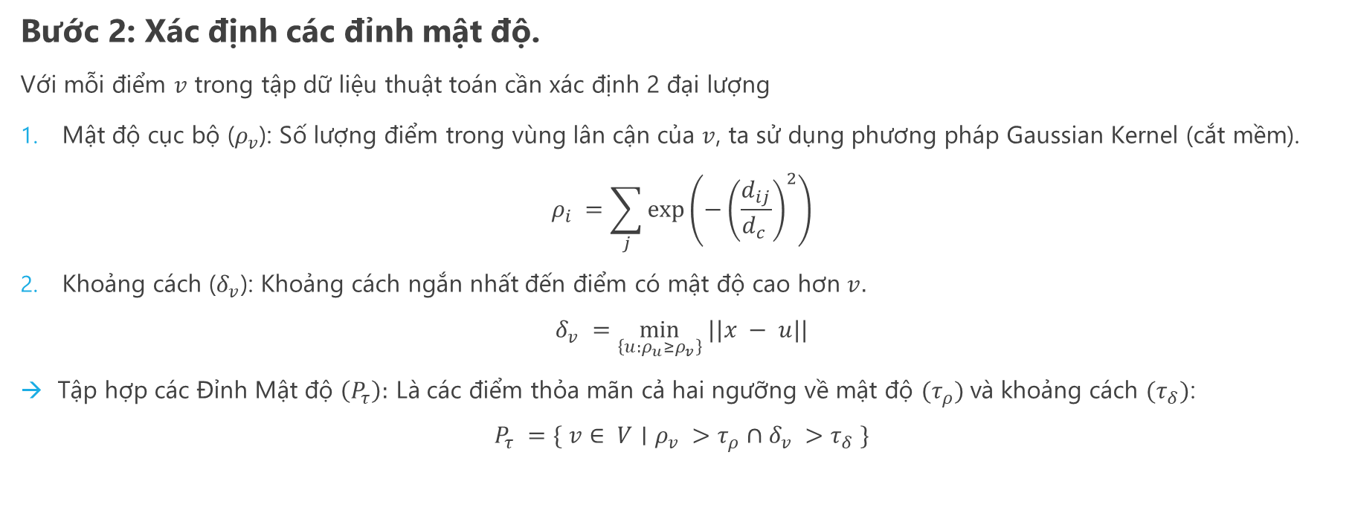
2. Thuật toán
Bước 2: Xác định các đỉnh mật độ.
Với mỗi điểm $v$ trong tập dữ liệu thuật toán cần xác định 2 đại lượng
Mật độ cục bộ ($ρ_{v}$): Số lượng điểm trong vùng lân cận của $v$, ta sử dụng phương pháp Gaussian Kernel (cắt mềm).
$ρ_{i} =\sum_{j}{\exp\left(−{\left(\frac{d_{ij}}{d_{c }}\right)}^{2}\right)}$
Khoảng cách ($δ_{v}$): Khoảng cách ngắn nhất đến điểm có mật độ cao hơn $v.$
$$δ_{v} =\min_{\left\{u:ρ_{u}≥ρ_{v}\right\}} ||x − u||$$
Tập hợp các Đỉnh Mật độ $\left(P_{τ}\right):$ Là các điểm thỏa mãn cả hai ngưỡng về mật độ $(τ_{ρ})$và khoảng cách $(τ_{δ})$:
$$P_{τ} =\{ v∈ V∣ρ_{v} >τ_{ρ}∩δ_{v} >τ_{δ} \}$$

Slide 7

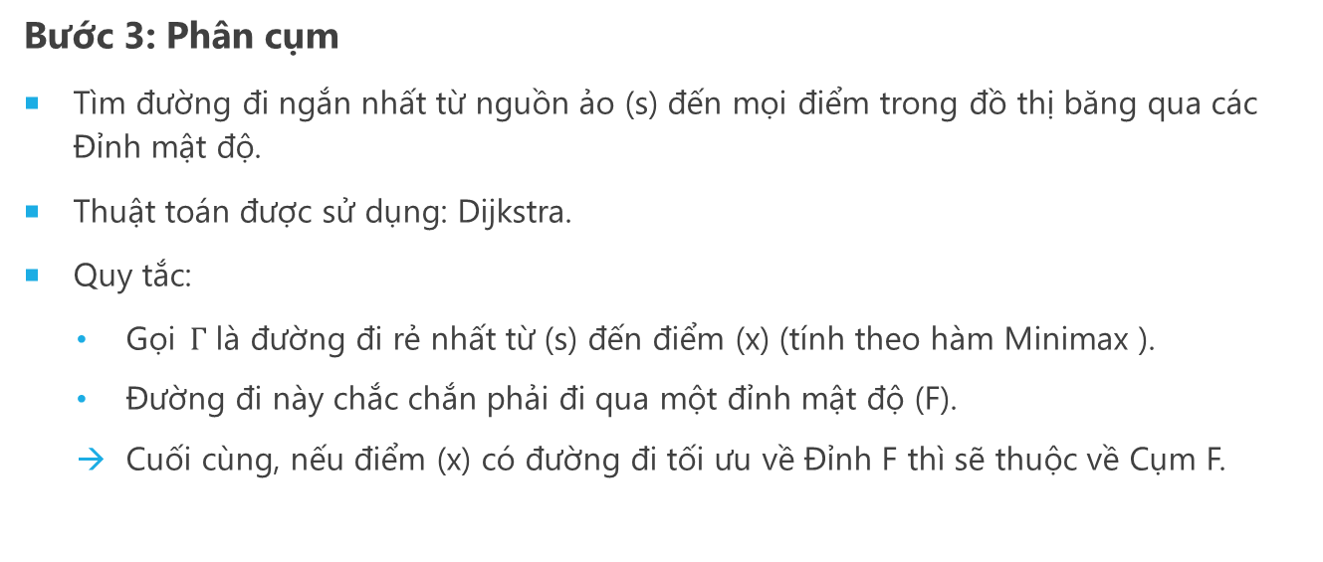

2. Thuật toán
Bước 3: Phân cụm
Tìm đường đi ngắn nhất từ nguồn ảo (s) đến mọi điểm trong đồ thị băng qua các Đỉnh mật độ.
Thuật toán được sử dụng: Dijkstra.
Quy tắc:
  Gọi$Γ$là đường đi rẻ nhất từ (s) đến điểm (x) (tính theo hàm Minimax ).
  Đường đi này chắc chắn phải đi qua một đỉnh mật độ (F).
  Cuối cùng, nếu điểm (x) có đường đi tối ưu về Đỉnh F thì sẽ thuộc về Cụm F.
V
E
C
B
$$ω$$
D
F
A
$$Γ$$
E
s

Slide 8
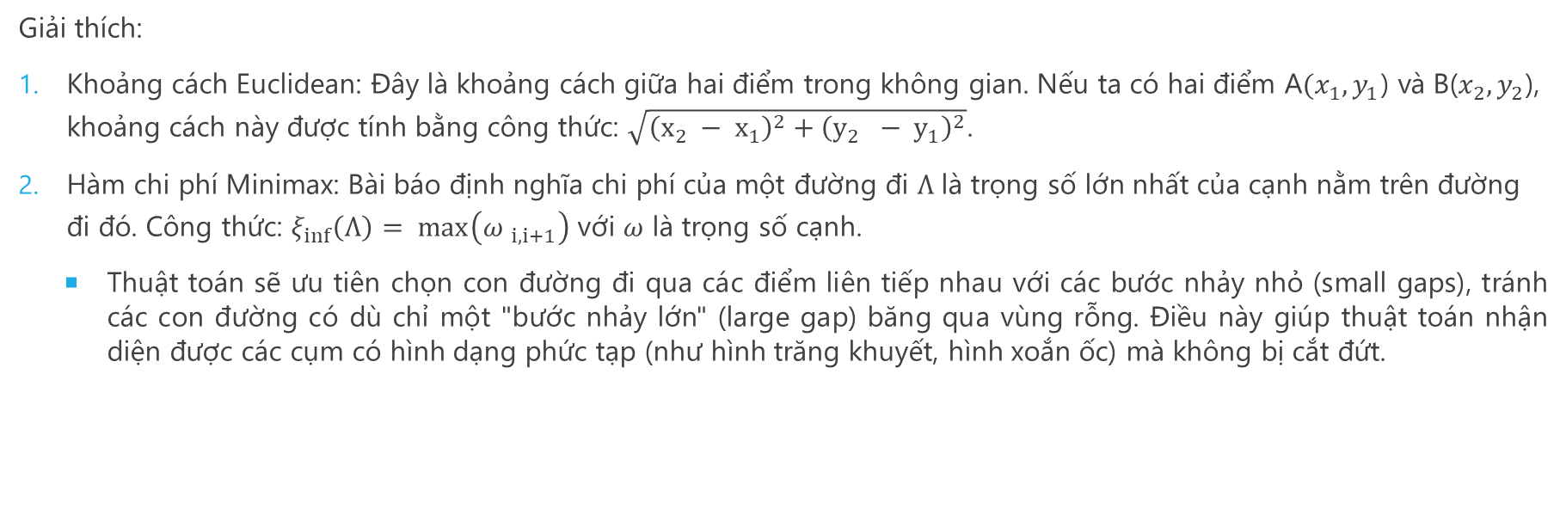
2. Thuật toán
Giải thích:
Khoảng cách Euclidean: Đây là khoảng cách giữa hai điểm trong không gian. Nếu ta có hai điểm A$(x_{1}, y_{1}$) và B($x_{2}, y_{2}$), khoảng cách này được tính bằng công thức: $\sqrt{{\left(x_{2} − x_{1}\right)}^{2}+{\left(y_{2} − y_{1}\right)}^{2}}$.
Hàm chi phí Minimax: Bài báo định nghĩa chi phí của một đường đi $Λ$là trọng số lớn nhất của cạnh nằm trên đường đi đó. Công thức: $ξ_{inf}\left(Λ\right)= max\left({ω }_{i, i+1}\right)$ với $ω$ là trọng số cạnh.
  Thuật toán sẽ ưu tiên chọn con đường đi qua các điểm liên tiếp nhau với các bước nhảy nhỏ (small gaps), tránh các con đường có dù chỉ một "bước nhảy lớn" (large gap) băng qua vùng rỗng. Điều này giúp thuật toán nhận diện được các cụm có hình dạng phức tạp (như hình trăng khuyết, hình xoắn ốc) mà không bị cắt đứt.

Slide 9
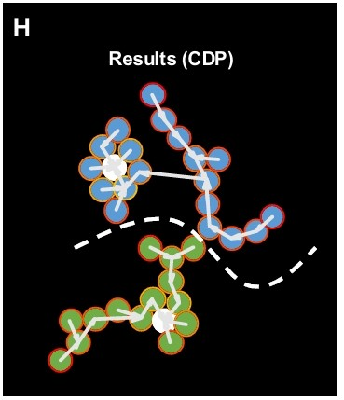
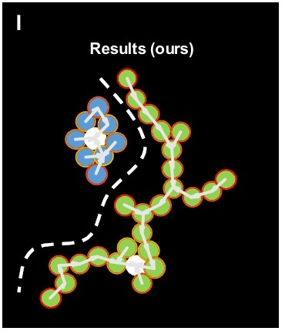
2. Thuật toán
Clustering by Density Peaks (CDP)
Ours

Slide 10

3. Minh họa
Cho các điểm dữ liệu.
Bước 1: Mô hình hóa dữ liệu G(V, E, $ω$).
C
B
D
F
A
E

Slide 11

3. Minh họa
Cho các điểm dữ liệu.
Bước 1: Mô hình hóa dữ liệu G(V, E, $ω$).
V
E
C
B
$$ω$$
D
F
A
E

Slide 12
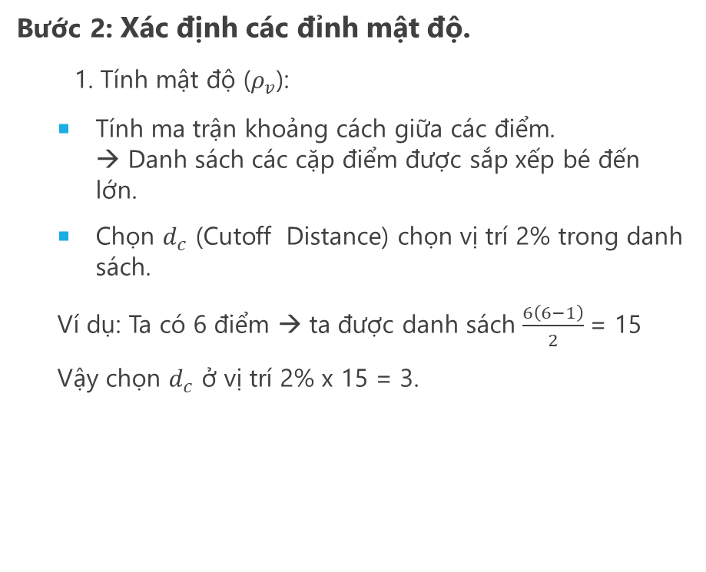
3. Minh họa
Bước 2: Xác định các đỉnh mật độ.
1. Tính mật độ ($ρ_{v}$):
  Tính ma trận khoảng cách giữa các điểm.
  → Danh sách các cặp điểm được sắp xếp bé đến lớn.
  Chọn $d_{c}$ (Cutoff Distance) chọn vị trí 2% trong danh sách.
  Ví dụ: Ta có 6 điểm → ta được danh sách $\frac{6\left(6−1\right)}{2}$= 15
  Vậy chọn $d_{c}$ ở vị trí 2% x 15 = 3.
V
E
C
B
$$ω$$
D
F
A
E

Slide 13
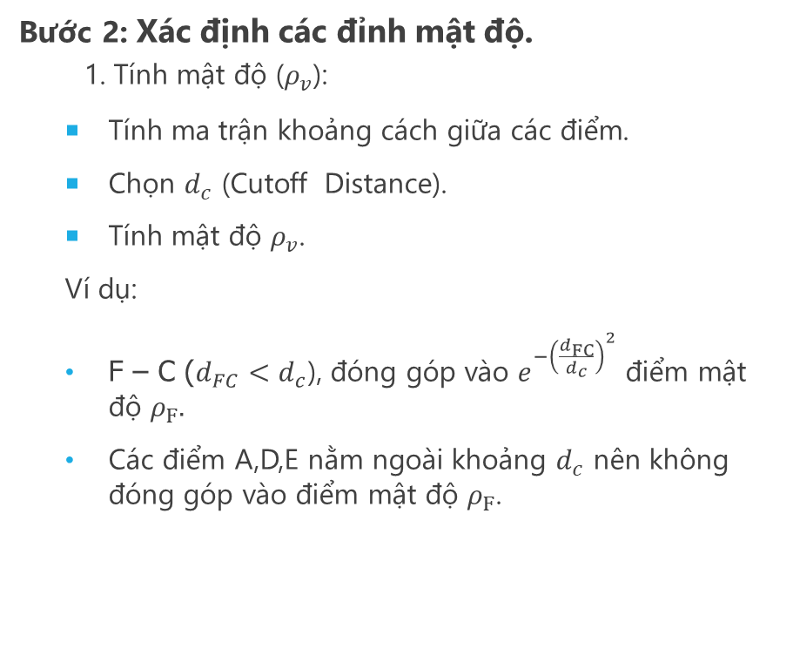
3. Minh họa
Bước 2: Xác định các đỉnh mật độ.
1. Tính mật độ ($ρ_{v}$):
  Tính ma trận khoảng cách giữa các điểm.
  Chọn $d_{c}$ (Cutoff Distance).
  Tính mật độ $ρ_{v}$.
  Ví dụ:
  F – C ($d_{FC}<d_{c}$), đóng góp vào $e^{−{\left(\frac{d_{FC}}{d_{c}}\right)}^{2}}$ điểm mật độ $ρ_{F}.$
  Các điểm A,D,E nằm ngoài khoảng $d_{c}$ nên không đóng góp vào điểm mật độ $ρ_{F}$.
C
B
D
F
A
E

Slide 14
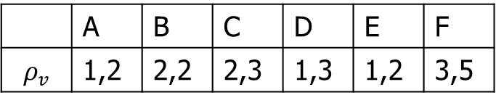
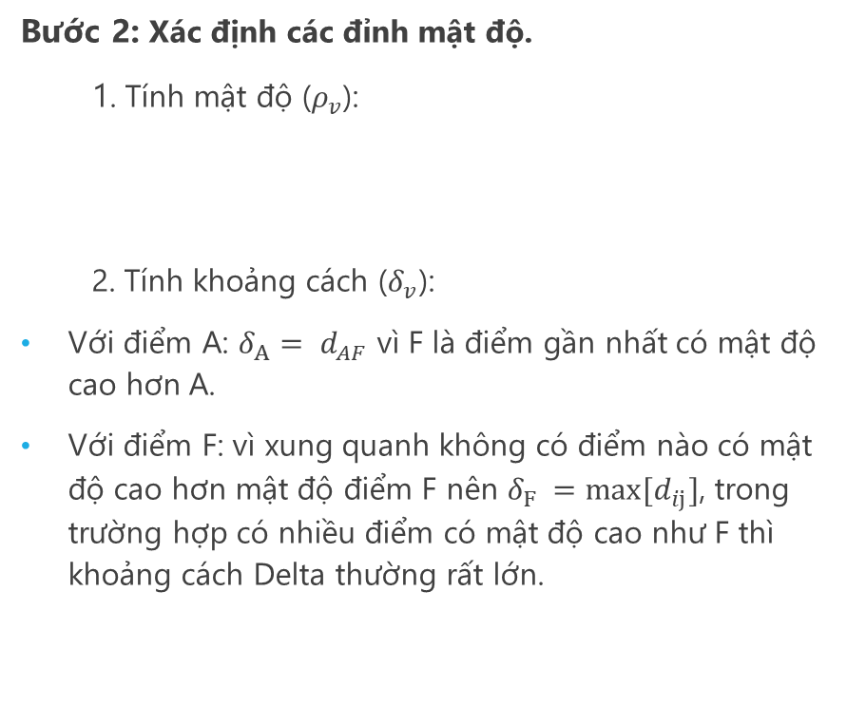
3. Minh họa
Bước 2: Xác định các đỉnh mật độ.
1. Tính mật độ ($ρ_{v}$):
2. Tính khoảng cách ($δ_{v}$):
Với điểm A: $δ_{A}= d_{AF}$ vì F là điểm gần nhất có mật độ cao hơn A.
Với điểm F: vì xung quanh không có điểm nào có mật độ cao hơn mật độ điểm F nên $δ_{F }=max[d_{ij}]$, trong trường hợp có nhiều điểm có mật độ cao như F thì khoảng cách Delta thường rất lớn.
C
B
 | A | B | C | D | E | F
$$ρ_{v}$$ | 1,2 | 2,2 | 2,3 | 1,3 | 1,2 | 3,5
D
F
A
E

Slide 15
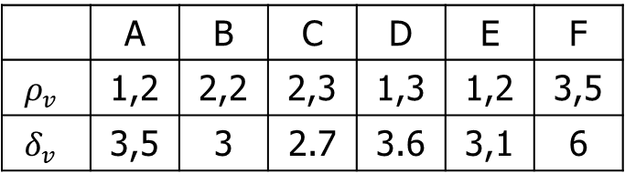
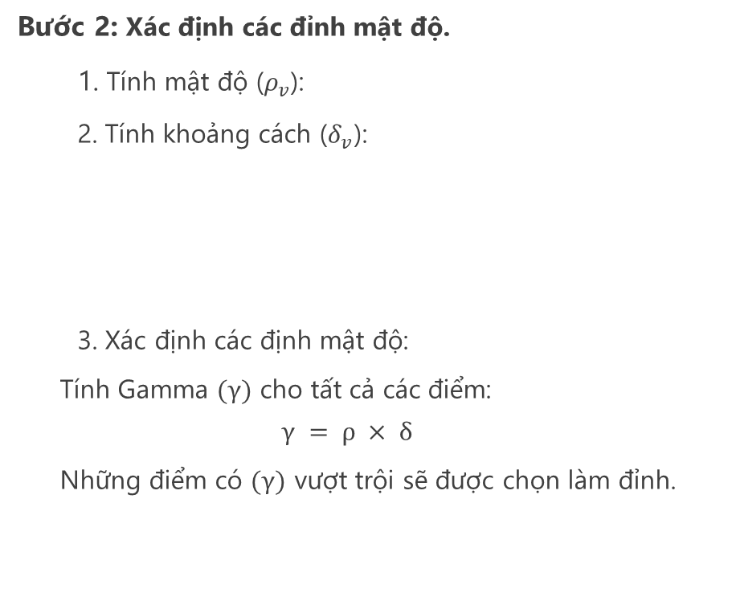
3. Minh họa
Bước 2: Xác định các đỉnh mật độ.
1. Tính mật độ ($ρ_{v}$):
2. Tính khoảng cách ($δ_{v}$):
  3. Xác định các định mật độ:
  Tính Gamma $(γ)$ cho tất cả các điểm:
  $$γ = ρ × δ$$
  Những điểm có $(γ)$ vượt trội sẽ được chọn làm đỉnh.
C
B
 | A | B | C | D | E | F
$$ρ_{v}$$ | 1,2 | 2,2 | 2,3 | 1,3 | 1,2 | 3,5
$$δ_{v}$$ | 3,5 | 3 | 2.7 | 3.6 | 3,1 | 6
D
F
A
E

Slide 16
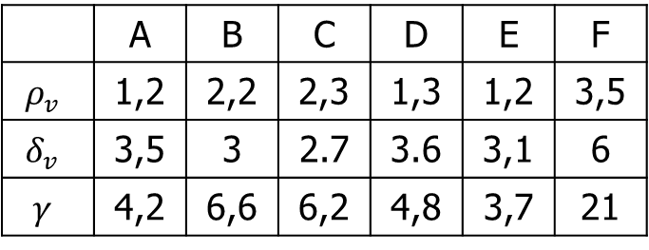

3. Minh họa
Bước 2: Xác định các đỉnh mật độ.
1. Tính mật độ ($ρ_{v}$):
2. Tính khoảng cách ($δ_{v}$):
  3. Xác định các định mật độ:
  Vì F có $(γ)$ vượt trội nên F sẽ được chọn làm đỉnh của cụm.
C
B
D
F
 | A | B | C | D | E | F
$$ρ_{v}$$ | 1,2 | 2,2 | 2,3 | 1,3 | 1,2 | 3,5
$$δ_{v}$$ | 3,5 | 3 | 2.7 | 3.6 | 3,1 | 6
$$γ$$ | 4,2 | 6,6 | 6,2 | 4,8 | 3,7 | 21
A
E

Slide 17
3. Minh họa
Bước 3: Phân cụm.
Tạo một nút nguồn giả (s) (không thuộc dữ liệu).
Kết nối (s) tới tất cả các Đỉnh mật độ vừa tìm được.
Tìm đường đi tốn ít chi phí nhất từ các con đường:
  Nguồn ảo (s) – Đỉnh (P) – Điểm (x)
C
B
D
F
A
E
s

Slide 18

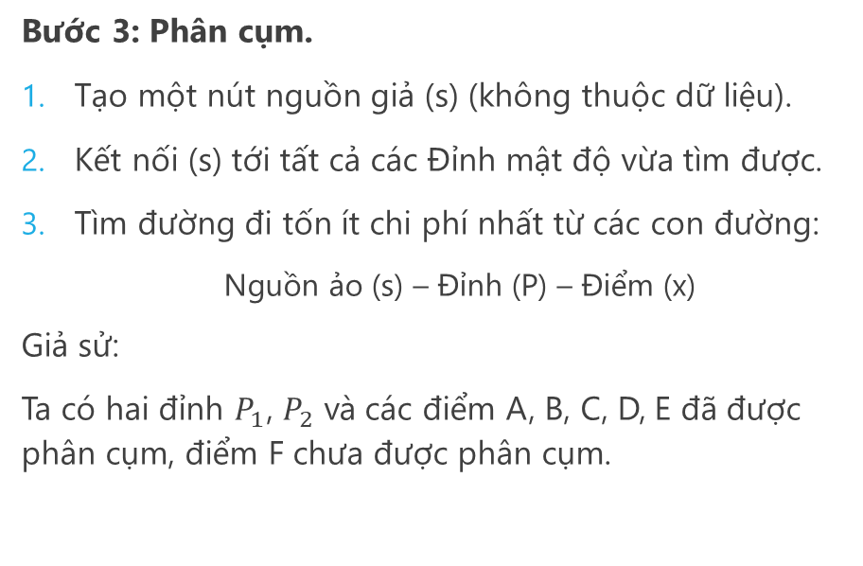
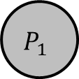
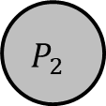
3. Minh họa
F
5,5
5,7
2,8
Bước 3: Phân cụm.
Tạo một nút nguồn giả (s) (không thuộc dữ liệu).
Kết nối (s) tới tất cả các Đỉnh mật độ vừa tìm được.
Tìm đường đi tốn ít chi phí nhất từ các con đường:
  Nguồn ảo (s) – Đỉnh (P) – Điểm (x)
Giả sử:
Ta có hai đỉnh $P_{1}$, $P_{2}$ và các điểm A, B, C, D, E đã được phân cụm, điểm F chưa được phân cụm.
C
D
E
2,1
2,1
1,8
2,9
B
5,1
A
6
$$P_{1}$$
2,5
5,3
$$P_{2}$$
$$Γ$$
s

Slide 19

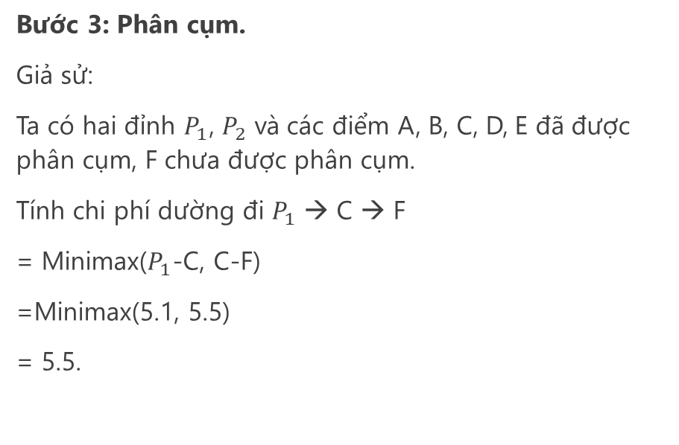
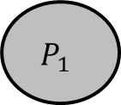
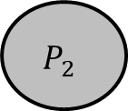
3. Minh họa
F
5,5
5,7
2,8
Bước 3: Phân cụm.
Giả sử:
Ta có hai đỉnh $P_{1}$, $P_{2}$ và các điểm A, B, C, D, E đã được phân cụm, F chưa được phân cụm.
Tính chi phí dường đi $P_{1}$ → C → F
= Minimax($P_{1}$-C, C-F)
=Minimax(5.1, 5.5)
= 5.5.
C
D
E
2,1
2,1
1,8
2,9
B
5,1
A
6
$$P_{1}$$
2,5
5,3
$$P_{2}$$
$$Γ$$
s

Slide 20
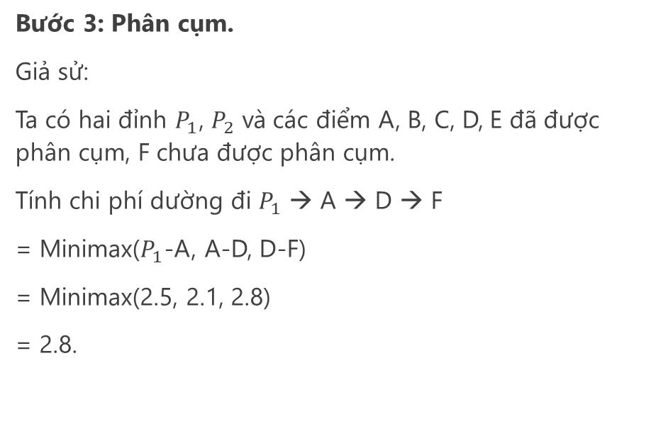
3. Minh họa
F
5,5
5,7
2,8
Bước 3: Phân cụm.
Giả sử:
Ta có hai đỉnh $P_{1}$, $P_{2}$ và các điểm A, B, C, D, E đã được phân cụm, F chưa được phân cụm.
Tính chi phí dường đi $P_{1}$ → A → D → F
= Minimax($P_{1}$-A, A-D, D-F)
= Minimax(2.5, 2.1, 2.8)
= 2.8.
C
D
E
2,1
2,1
1,8
2,9
B
5,1
A
6
$$P_{1}$$
2,5
5,3
$$P_{2}$$
$$Γ$$
s

Slide 21
3. Minh họa
F
5,5
5,7
2,8
Bước 3: Phân cụm.
Giả sử:
Ta có hai đỉnh $P_{1}$, $P_{2}$ và các điểm A, B, C, D, E đã được phân cụm, F chưa được phân cụm.
Tính chi phí dường đi $P_{1}$ → A → D → F
= Minimax($P_{1}$-A, A-D, D-F)
= Minimax(2.5, 2.1, 2.8)
= 2.8.
C
D
E
2,1
2,1
1,8
2,9
B
5,1
A
6
$$P_{1}$$
2,5
5,3
$$P_{2}$$
$$Γ$$
s

Slide 22
4. Hàm có thể huấn luyện
Chúng ta có thể huấn luyện máy tính phân biệt được đâu là đường đi “tốt” và đâu là đường đi “xấu”.
Điều này giúp thuật toán thông minh hơn, tránh được việc gộp sai các cụm dính vào nhau.
Dữ liệu thô (Ảnh, Text)
Mô hình Deep Learning
Ma trận Khoảng cách
Thuật toán Phân cụm
Kết quả

Slide 23
The End
Thanks for watching

